Slide 1
Media Pembelajaran DAYA DAN FAKTOR DAYA
NURDIANA, S.Pd

Slide 2
Ada yang mengetahui Gambar disamping??

Slide 3
DAYA DALAM RANGKAIAN ARUS
BOLAK BALIK
Daya listrik didefinisikan sebagai kecepatan aliran energi listrik pada satu titik jaringan listrik tiap satu satuan waktu. Dengan satuan watt atau Joule per detik dalam SI, daya listrik menjadi besaran terukur adanya produksi energi listrik oleh pembangkit, maupun adanya penyerapan energi listrik oleh beban listrik.
Terdapat 3 jenis daya dalam rangkaian listrik AC, yaitu daya nyata, daya reaktif, dan daya semu.

Slide 4
Daya dalam rangkaian listrik AC
Daya nyata adalah daya yang dibutuhkan oleh beban resistif.
Daya reaktif adalah daya yang dibutuhkan untuk membangkitkan medan magnet di kumparan-kumparan beban induktif.
Daya semu atau Apparent Power merupakan daya total yang dikonsumsi oleh suatu rangkaian AC. Daya semu terdiri dari dua bagian yaitu daya nyata dan daya reaktif. Adapun

Slide 5
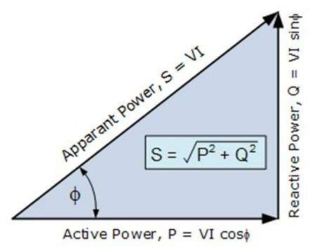
Hubungaan antara daya nyata, daya
reaktif, dan daya semu
hubungaan antara daya nyata, daya reaktif, dan daya semu dapat dilihat pada gambar
P adalah I²R atau daya nyata yang melakukan pekerjaan yang diukur dalam watt, W
Q adalah daya I²X atau Reaktif yang diukur volt-ampere reaktif, VAr
S adalah kekuatan I²Z atau Apparent power (daya semu) yang diukur dalam volt-ampere, VA
Ф adalah sudut fase dalam derajat. Semakin besar sudut
fasa, semakin besar daya reaktif

Slide 6
FAKTOR DAYA
faktor daya yaitu sebagai ukuran efektif atau tidaknya penggunaan daya dalam rangkaian AC.
Faktor daya dapat ditentukan dengan cara membandingkan besar daya yang digunakan dengan daya sesungguhnya yang terdapat dalam rangkaian.

Slide 7
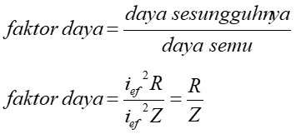
FAKTOR DAYA

Slide 8
Setelah mengetahui mengenai daya dan faktor daya, mari kita kembali ke permasalahan yang diberikan

Slide 9
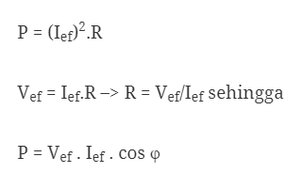
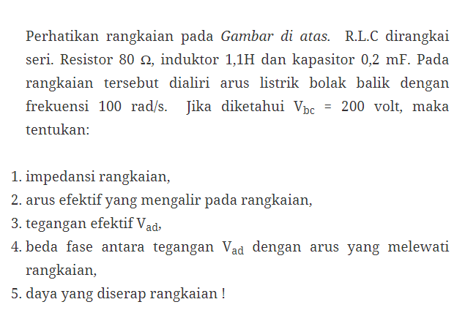
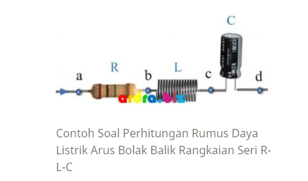

Slide 10
